Slide 1
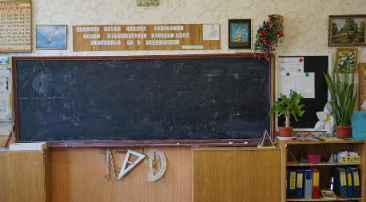
Геометрия 8 класс Площадь трапеции
Муниципальное бюджетное общеобразовательное учреждение ЕФРЕМОВСКАЯ средняя общеобразовательная школа
разработка:
учителя математики ВОЛКОВОЙ О.П.

Slide 2
Давайте вспомним термины, необходимые нам в рассмотрении теоремы о площади трапеции.
Вспомним, какая фигура называется трапецией?
В
С
А
D
ТРАПЕЦИЯ - это геометрическая фигура, у которой две стороны параллельны (AD ǁ BC),
а две другие ( АВ и СD) нет.

Slide 3
Давайте вспомним термины, необходимые нам в рассмотрении теоремы о площади трапеции.
Какие элементы составляют трапецию?
В
С
А
D
Н
Верхнее основание ВС,
Нижнее основание АD,
Высота BH.

Slide 4
Давайте вспомним формулы площадей фигур, которые мы ЗНАЕМ и ПРИМЕНЯЕМ при решении задач.
КВАДРАТ
а
ПРЯМОУГОЛЬНИК
S = a b
а
b
S = a
2
а

Slide 5
Давайте вспомним формулы площадей фигур, которые мы ЗНАЕМ и ПРИМЕНЯЕМ при решении задач.
ПАРАЛЛЕЛОГРАММ
ТРЕУГОЛЬНИК
S = a h
1
2
h
a
h
S = a h
a

Slide 6
Давайте вспомним,
как мы доказывали эти формулы?
b
a
a
a
Прямоугольник достроили
до квадрата со стороной (а + в)
b
b
b

Slide 7
Давайте вспомним,
как мы доказывали эти формулы?
Параллелограмм достроили до прямоугольника.
h
а

Slide 8
Давайте вспомним,
как мы доказывали эти формулы
Треугольник достроили до параллелограмма.
h
а

Slide 9
А как же можно представить
ТРАПЕЦИЮ через другие фигуры?
прямоугольник

Slide 10
А как же можно представить
ТРАПЕЦИЮ через другие фигуры?
параллелограмм

Slide 11
А как же можно представить
ТРАПЕЦИЮ через другие фигуры?
параллелограмм и треугольник

Slide 12
А как же можно представить
ТРАПЕЦИЮ через другие фигуры?
треугольник

Slide 13
А как же можно представить
ТРАПЕЦИЮ через другие фигуры?
два треугольника

Slide 14
Мы рассмотрели некоторые варианты
представления трапеции через другие фигуры. Теперь попробуем выяснить, ЧЕМУ РАВНА ПЛОЩАДЬ ТРАПЕЦИИ ?
S =

